Slide 1
시스템프로그래밍 (fork,exec)
OpenWrt based on Buffalo WZR-HP-G300nh
Jin Seek Choi
jinseek@hanyang.ac.kr
Mobile Intelligence and Routing Lab (MiRL) http://mir.hanyang.ac.kr/~jinseek/
참고: 숭실대학교 정 규식
강의교재: 유무선공유기를 이용한 임베디드 리눅스 시스템 구축 및 응용

Slide 2
목차
서론
예제 프로그램
함수
fork
exec 계열
fork와 exec 함께 사용하기

Slide 3
서론
프로세스를 생성하고 종료하는 시스템 호출/표준 라이브러리 함수
함수 | 의미
fork | 자신과 완전히 동일한 프로세스를 생성한다.
exec 계열 | 지정한 실행 파일로부터 프로세스를 생성한다.
exit | 종료에 따른 상태 값을 부모 프로세스에게 전달하며 프로세스를 종료한다.
atexit | exit로 프로세스를 종료할 때 수행할 함수를 등록한다.
_exit | atexit로 등록한 함수를 호출하지 않고 프로세스를 종료한다.

Slide 4


fork
프로세스를 복제하여 완전히 동일한 프로세스를 생성한다
#include <sys/types.h> #include <unistd.h> pid_t fork(void);
반환값 | fork 호출이 성공하여 자식 프로세스가 만들어지면 부모 프로세스에서는 자식 프로세스의 프로세스 ID가 반환되고 자식 프로세스에서는 0을 반환한다. fork 호출이 실패하여 자식 프로세스가 만들어지지 않으면 부모 프로세스에서는 -1이 반환된다.
프로세스는 실행 파일로 존재하는 프로그램으로부터 생성되는 것이 일반적이다.그러나, fork를 사용하면 실행 중인 프로세스를 복제하여 새로운 프로세스를 생성할 수 있다.

Slide 5
fork
부모 (parent) 프로세스와 자식 (child) 프로세스
fork를 호출하여 새로운 프로세스를 생성할 때, fork를 호출하는 쪽을 부모 프로세스라고 하고 새로 생성된 쪽을 자식 프로세스라고 한다.
부모 프로세스와 자식 프로세스는 서로 다른 프로세스이다.
프로세스 식별 번호 (PID)가 서로 다르다.
자식 프로세스의 부모 프로세스 식별 번호 (PPID)는 자신을 생성한 부모 프로세스가 된다.
자식 프로세스는 부모 프로세스가 fork를 호출하던 시점의 상태를 그대로 물려받는다.
프로그램 코드
프로그램 변수에 저장되어 있는 데이터 값
하드웨어 레지스터의 값
프로그램 스택의 값 등등
fork 호출 이후에 부모와 자식 프로세스는 자신들의 나머지 프로그램 코드를 수행한다.

Slide 6
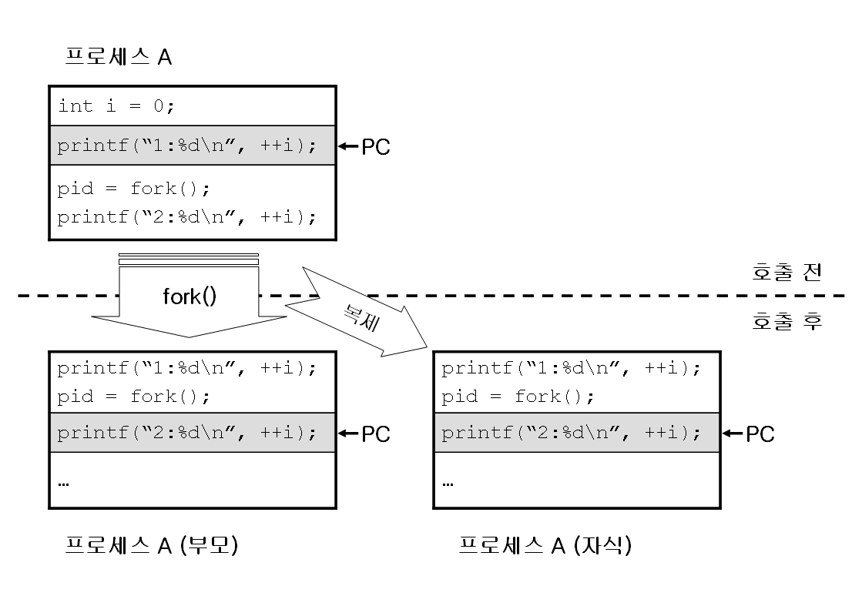
fork
fork를 사용한 프로세스 생성

Slide 7
fork
fork를 호출하는 프로그램의 구조
fork를 호출하는 시점을 기준으로, fork를 호출한 이후에 부모 프로세스가 할 일과 자식 프로세스가 할 일을 구분한다.
fork의 반환 값으로 부모 프로세스와 자식 프로세스를 구분한다.
pid = fork(); /* fork 호출이 성공하면 자식 프로세스가 생성된다. */
if(pid == 0)
/* 자식 프로세스가 수행할 부분 */
…;
else if(pid > 0)
/* 부모 프로세스가 수행할 부분 */
…;
else
/* fork 호출이 실패할 경우 수행할 부분 */
…;

Slide 8
예제 1
01 #include <unistd.h>
02 #include <sys/types.h>
03
04 main()
05 {
06 pid_t pid;
07 int i = 0; 08
09 i++;
10 printf("before calling fork(%d)\n", i);
11
12 pid = fork();
13
14 if(pid == 0)
15 /* 자식 프로세스가 수행할 부분 */
16 printf("child process(%d)\n", ++i);
17 else if(pid > 0)
18 /* 부모 프로세스가 수행할 부분 */
19 printf("parent process(%d)\n", --i);
20 else
21 /* fork 호출이 실패할 경우 수행할 부분 */
22 printf("fail to fork\n");
23}
$ ex07-02
before calling fork(1)
parent process(0)
child process(2)
$

Slide 9
예제 2
01 #include <unistd.h>
02 #include <stdlib.h>
03 #include <sys/types.h>
04
05 void cleanupaction(void);
06
07 main()
08 {
09 pid_t pid;
10 int i;
11
12 for(i = 0; i < 3; i++)
13 {
14 printf("before fork [%d]\n", i);
15 sleep(1);
16 }
17
18 pid = fork();
09 프로세스 식별 번호를 저장한다
18 자식 프로세스를 생성한다. Pid
에는 사직 프로세스의 식별 번호
가 저장된다.
표준입력 스트림

Slide 10
예제 2
19 if(pid > 0) {
20 for( ; i < 7; i++) {
21 printf("parent [%d]\n", i);
22 sleep(1);
23 }
24
25 atexit(cleanupaction);
26 }
27 else if(pid == 0) {
28 for( ; i < 5; i++) {
29 printf("child [%d]\n", i);
30 sleep(1);
31 execl("/bin/ls", "ls", "-l", (char *)0);
32 }
33 }
34 else {
35 printf("fail to fork child process\n");
36 }
19 부모 프로세스가 수행하는 부분
이다
25 clean-up-action을 등록한다.
27 자식 프로세스가 수행하는 부분
이다.
31 “ls”를 실행하여 새로운 프로세
스를 생성한다
34 자식 프로세스 생성에 실패했을
때 실행되는 부분이다
표준입력 스트림

Slide 11
예제 2
37 exit(0);
38 } /* end of main */
39
40 void cleanupaction(void)
41 {
42 printf("clean-up-action\n");
43 }
40 exit 호출 시 실행될 함수이다.
(clean-up-action)
표준입력 스트림

Slide 12
예제 2
실행 결과
$ ex07-01
before fork [0]
before fork [1]
before fork [2]
parent [3]
child [3]
parent [4]
-rwxr-xr-x 1 usp student 14456 Oct 26 00:31 ex07-01
parent [5]
parent [6]
clean-up-action
$

Slide 13
exec 계열
경로 이름 또는 파일 이름으로 지정한 실행 파일을 실행하여 프로세스 생성한다.
#include <unistd.h> extern char **environ; int execl(const char *path, const char *arg, ...); int execlp(const char *file, const char *arg, ...); int execv(const char *path, char *const argv[]); int execvp(const char *file, char *const argv[]);
path | 실행 파일의 경로로 상대 경로와 절대 경로 모두 사용할 수 있다.
file | 경로 이름이 아닌 실행 파일의 이름이다.
반환값 | 호출이 성공하면 호출하는 프로세스에서는 반환 값을 받을 수 없다. 만약 함수 호출 후 -1이 반환되면 이는 함수 호출이 실패했음을 의미한다.

Slide 14
exec 계열
경로 이름 또는 파일 이름으로 지정한 실행 파일을 실행하여 프로세스 생성한다.
#include <unistd.h> extern char **environ; int execl(const char *path, const char *arg, ...); int execlp(const char *file, const char *arg, ...); int execv(const char *path, char *const argv[]); int execvp(const char *file, char *const argv[]);
arg | path나 file로 지정한 실행 파일을 실행할 때 필요한 명령어 라인의 옵션과 인자이다. 한 개 이상을 지정할 수 있으며 마지막 인자는 반드시 NULL 포인터로 지정해야 한다.
argv | arg와 같은 의미를 가지나 문자형 포인터의 배열로 형태가 다르다. 배열의 마지막은 NULL 문자열로 끝나야 한다.

Slide 15
exec 계열
exec 계열의 함수는 지정한 실행 파일로부터 프로세스를 생성한다.
fork는 실행 중인 프로세스로부터 새로운 프로세스를 생성한다
exec 계열의 함수의 사용 예
셸 프롬프트 상에서 “ls”를 실행하는 것과 비교
$ ls -l apple/
...
execlp("ls", "ls", "-l", "apple/", (char *)0);
main 함수의 *argv[]에 저장되는 문자열들과 같다.
프로세스를 생성하기 위해 선택된 실행 파일의 이름이다.

Slide 16
exec 계열
호출 프로세스와 피호출 프로세스
호출 프로세스 (caller process)
exec를 실행하는 프로세스
피호출 프로세스 (callee process)
exec에 의해 생성되는 프로세스
exec를 성공적으로 호출한 결과
호출 프로세스는 종료된다.
호출 프로세스가 메모리 영역을 피호출 프로세스가 차지한다.
호출 프로세스의 PID를 피호출 프로세스가 물려받는다.

Slide 17
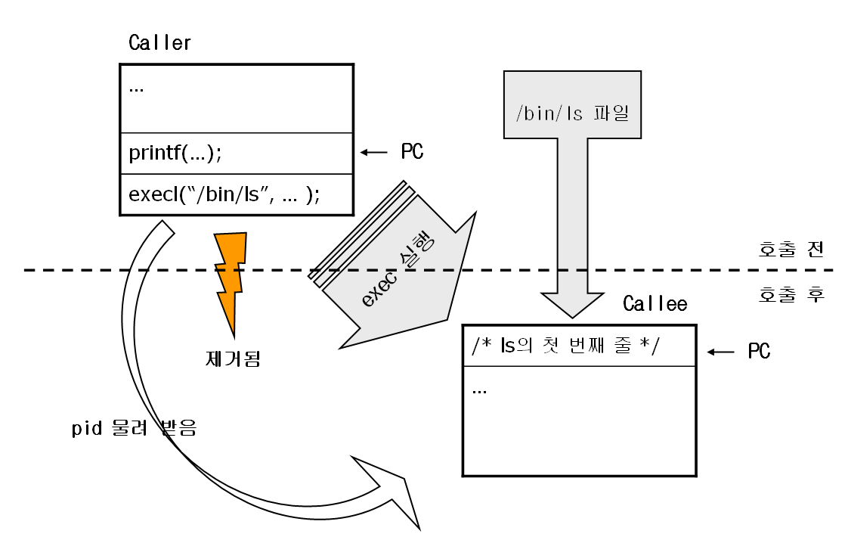
exec 계열
exec 계열을 사용한 프로세스 생성

Slide 18
exec 계열
exec 계열 함수의 구분
함수 이름에 p가 있고 없고의 차이
p가 없으면
경로(path)로 실행 파일을 지정한다.
p가 있으면
실행 파일의 이름만 지정한다.
경로를 지정하는 경우 (p가 없을 경우)
지정한 (상대/절대)경로에서 해당 파일을 찾는다.
파일의 이름만 지정하는 경우 (p가 있을 경우)
쉘 환경 변수 PATH에서 지정한 디렉터리를 차례대로 검색하여 찾는다.
예) $ printenv PATH ← 환경 변수 PATH의 값을 출력한다.

Slide 19
예제 3
01 #include <unistd.h>
02
03 main()
04 {
05 printf("before executing ls -l\n");
06 execl("/bin/ls", "ls", "-l", (char *)0);
07 printf("after executing ls -l\n");
08 }
06 인자의 나열이 끝났음을 의미한
다.
07 exec 호출이 성공하면 실행되지
않는다. (될수가 없다.)
표준입력 스트림
$ ex07-03
before executing ls -l
-rwxr-xr-x 1 usp student 13707 Oct 24 21:57 ex07-03
$

Slide 20
예제 3
01 #include <stdio.h>
02
03 main()
04 {
05 char *arg[] = {"ls", "-l", (char *)0};
06 printf("before executing ls -l\n");
07 execv("/bin/ls", arg);
08 printf("after executing ls -l\n");
09 }
5~7
05 이름에 ‘l’이 포함된 경우와 ‘v’가
포함된 경우의 차이점이다
표준입력 스트림
$ ex07-04
before executing ls -l
-rwxr-xr-x 1 usp student 13707 Oct 24 21:57 ex07-04
$

Slide 21
fork와 exec를 함께 사용하기
fork와 exec의 비교 (1)
 | fork | exec 계열
프로세스의 원본 | 부모 프로세스를 복제하여 새로운 프로세스를 생성한다. | 지정한 프로그램(파일)을 실행하여 프로세스를 생성한다.
셸 명령줄의 프로그램 인자 | 새롭게 지정할 수 없고 부모 프로세스의 것을 그대로 사용한다. | 필요할 경우 적용할 수 있다.
부모(또는 호출) 프로세스의 상태 | 자식 프로세스를 생성한 후에도 자신의 나머지 코드를 실행한다. | 호출이 성공할 경우 호출(Caller) 프로세스는 종료된다.
자식(또는 피호출) 프로세스의 메모리 상의 위치 | 부모 프로세스와 다른 곳에 위치한다. | 호출 프로세스가 있던 자리를 피호출 프로세스가 물려받는다.
프로세스 생성 후 자식(또는 피호출) 프로세스의 프로그램 코드의 시작 지점 | fork 호출 이후부터 수행된다. | 프로그램의 처음부터 수행된다.
프로세스 식별 번호 (PID) | 자식 프로세스는 새로운 식별 번호를 할당받는다. | 호출 프로세스의 식별 번호를 피호출 프로세스가 물려받는다.
프로세스의 원본인 파일에 대한 권한 | 부모 프로세스를 복제하므로 상관없다. | 실행 파일에 대한 실행 권한이 필요하다.

Slide 22
fork와 exec를 함께 사용하기
fork와 exec의 비교 (2)
Fork
자신과 동일한 자식 프로세스만 생성할 수 있다.
다른 종류의 프로세스를 생성할 수 없다.
자식 프로세스를 생성하더라도 자신은 종료되지 않는다.
exec
자신과 다른 종류의 프로세스를 생성할 수 있다.
새로운 프로세스를 생성하면 자신은 종료된다.
fork와 exec를 함께 사용하기
fork를 호출하여 자식 프로세스를 생성 한 후에 자식 프로세스가 exec를 호출하여 새로운 프로세스를 생성한다.
결과적으로, 부모 프로세스는 종류가 다른 자식 프로세스를 생성하고 자신 역시 나머지 작업을 계속할 수 있다.

Slide 23
예제 4
01 #include <unistd.h>
02 #include <sys/types.h>
03
04 main()
05 {
06 pid_t pid;
07
08 printf("hello!\n");
09
10 pid = fork();
11
12 if(pid > 0) { /* parent process */
13 printf("parent\n");
14 sleep(1);
15 }
16 else if(pid == 0) { /* child process */
17 printf("child\n");
18 execl("/bin/ls", "ls", "-l", (char *)0);
19 printf("fail to execute ls\n");
20 }
21 else
22 printf("parent : fail to fork\n");
23
24 printf("bye!\n");
25 }
12~14
12 부모 프로세스는 자식 프로세스
의 생존 여부에 상관없이 자신의
나머지 일을 수행한다
16~19
16 자식 프로세스가 exec를 호출하
여 새로운 프로세스를 생성한다.
새로운 프로세스를 생성하고 자
식 프로세스는 종료된다.
표준입력 스트림

Slide 24
$ ex07-07
hello!
parent
child
-rwxr-xr-x 1 usp student 13856 Oct 25 15:56 ex07-07
bye!
$

Slide 25
과제
예제 실행 결과 캡쳐해서 올리기

